Slide 1
Power BI 統計指標實作教學
資訊室主任：鄭聰貴

Slide 3
Microsoft Power BI 是軟體服務、應用程式和連接器的集合

Slide 4
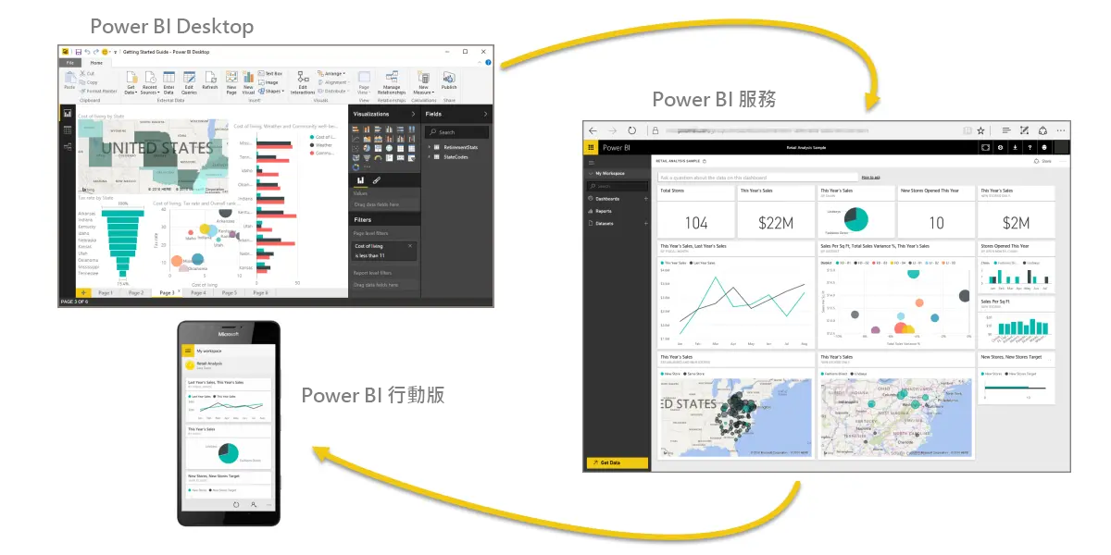
Power BI = Power BI Desktop +雲端服務 +行動裝置 Power BI APP

Slide 5
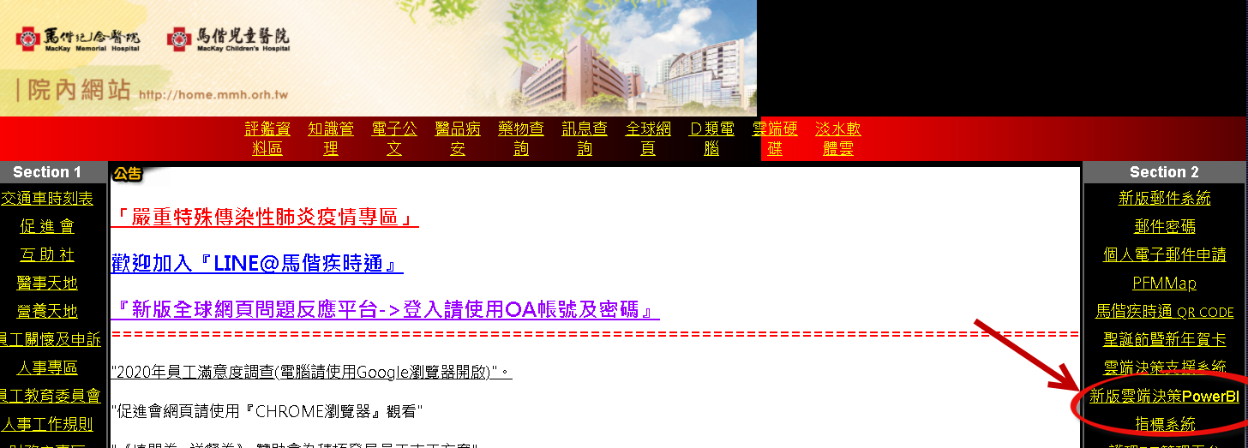
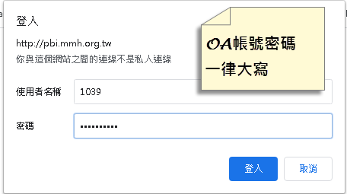
下載 Power BI Desktop
1
3
2

Slide 6
下載 Power BI Mobile
1
3
2

Slide 10
疫情儀錶板實作
第一步: 資料如何取得呢?
第二步: 進到 Power BI 匯入資料
第三步: 建立 Power BI 視覺圖表
第四步: 優化 Power BI 視覺報表

Slide 11
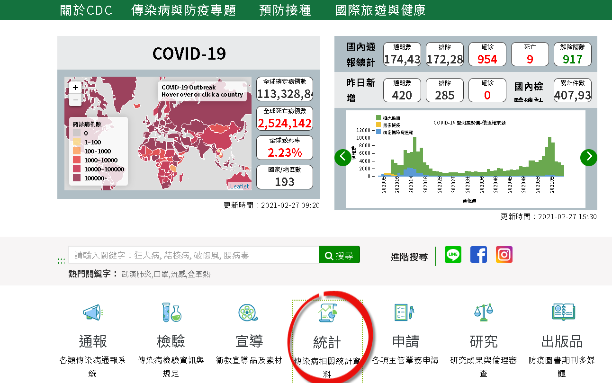
第一步: 資料如何取得呢
https://www.cdc.gov.tw/

Slide 12
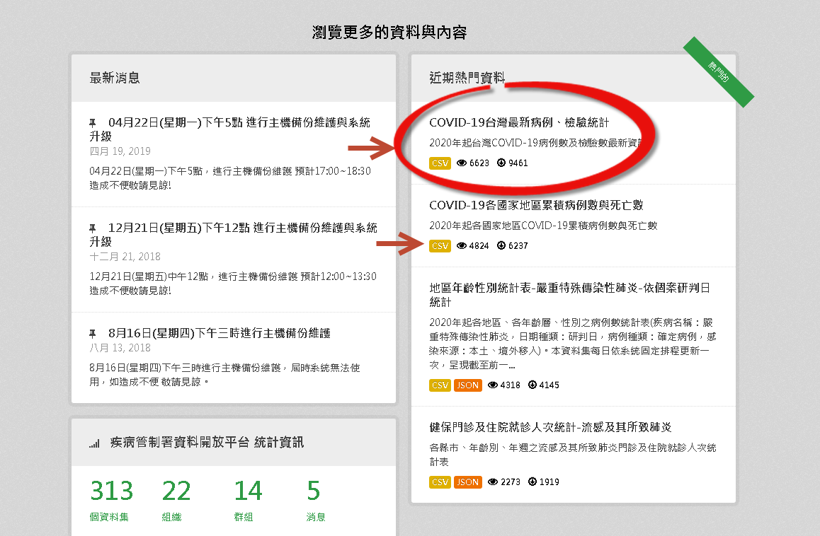
第一步: 資料如何取得呢
https://www.cdc.gov.tw/

Slide 13
第二步: 進到 Power BI 匯入資料
https://www.cdc.gov.tw/

Slide 14
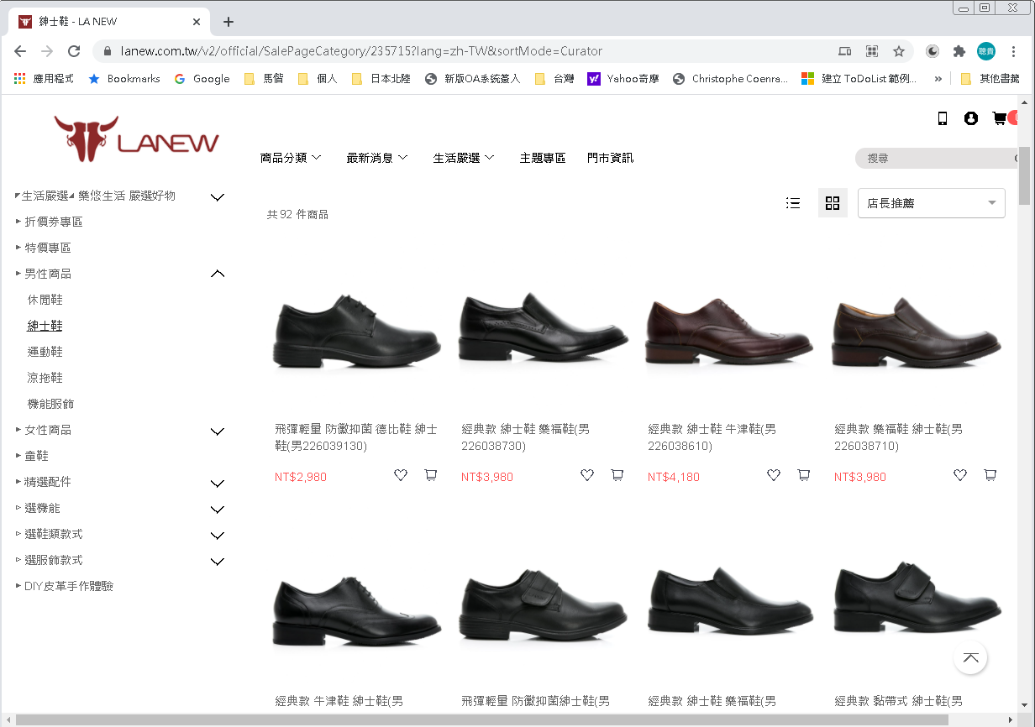
取入資料_網頁
https://www.lanew.com.tw/v2/official/SalePageCategory/235715?lang=zh-TW&sortMode=Curator

Slide 15
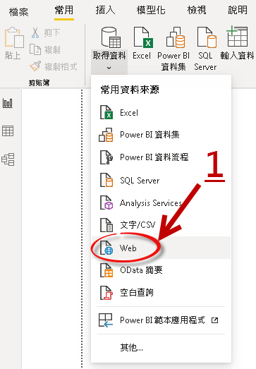
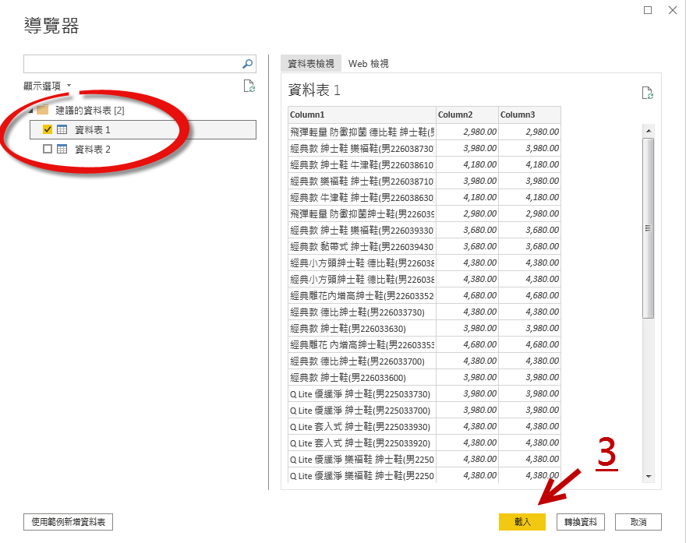
取入資料_網頁

Slide 16
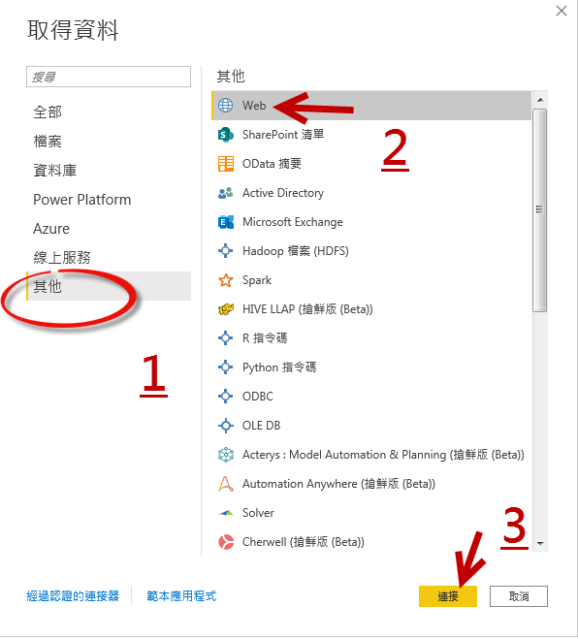
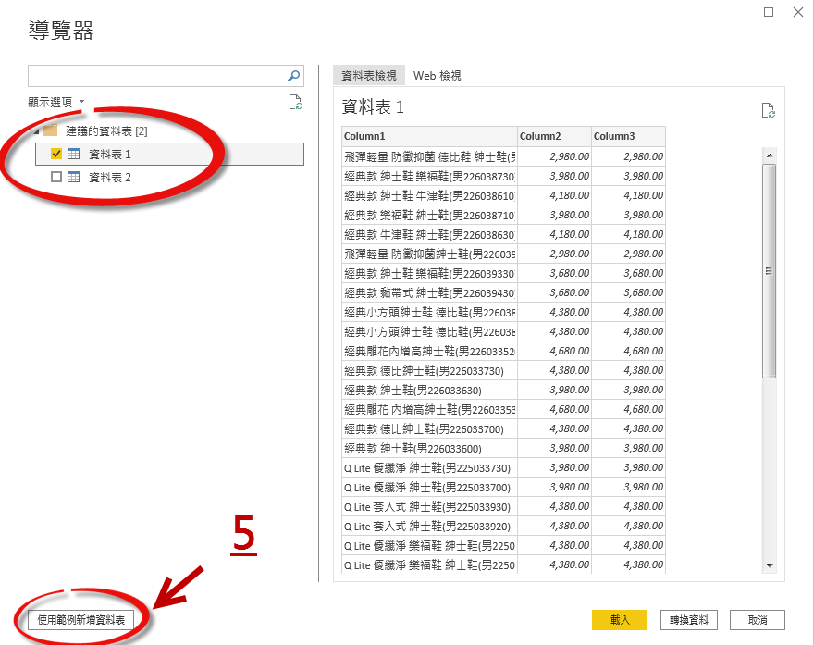
取入資料_網頁

Slide 17
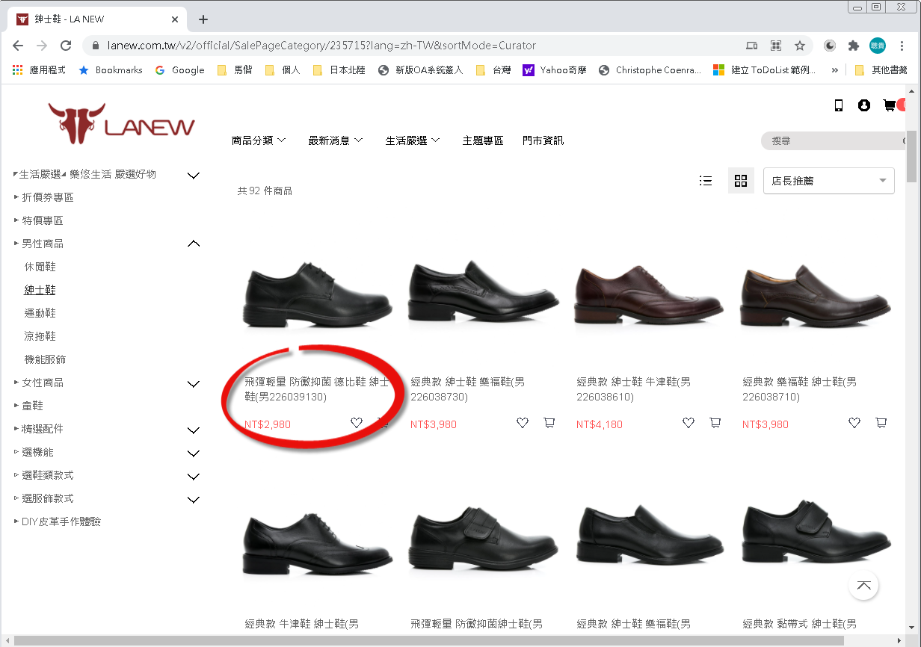
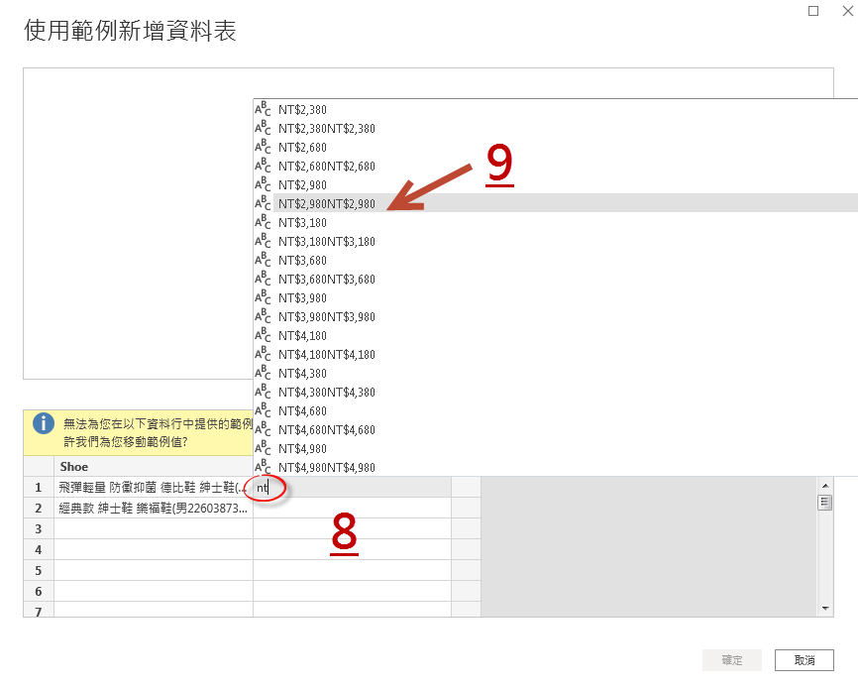
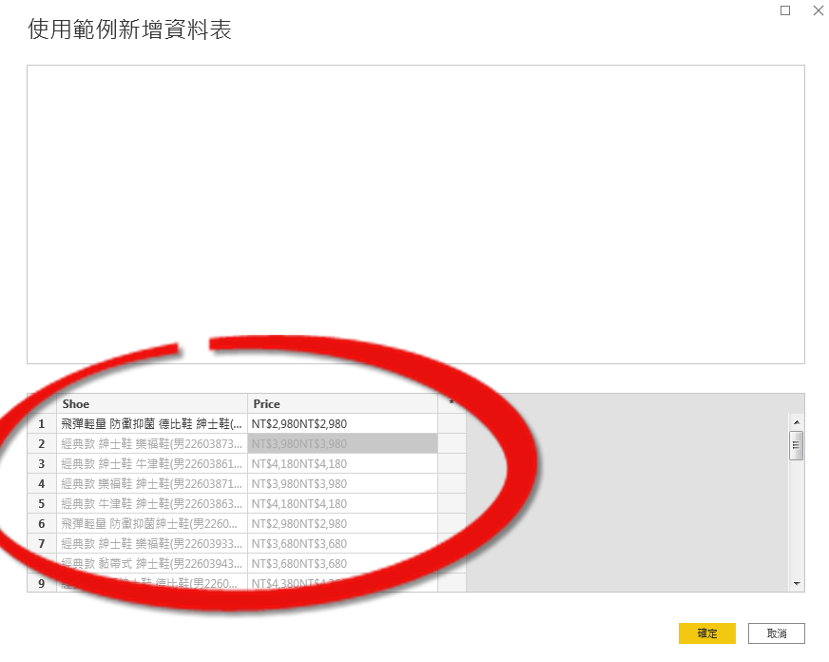
取入資料_網頁

Slide 18
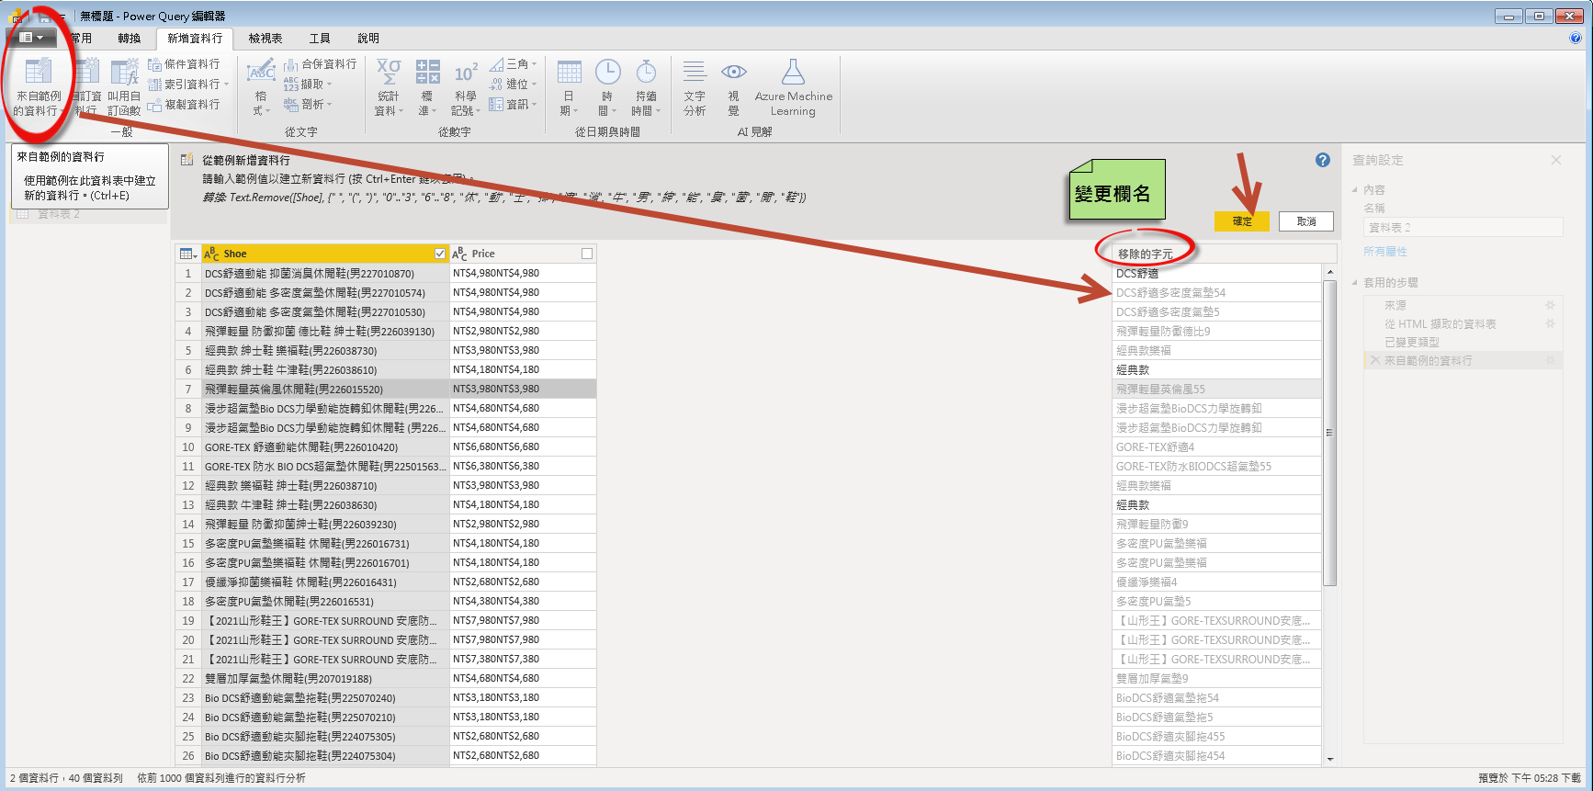
Power Query
新增資料行
來自範例資料行
來自選取項目

Slide 19
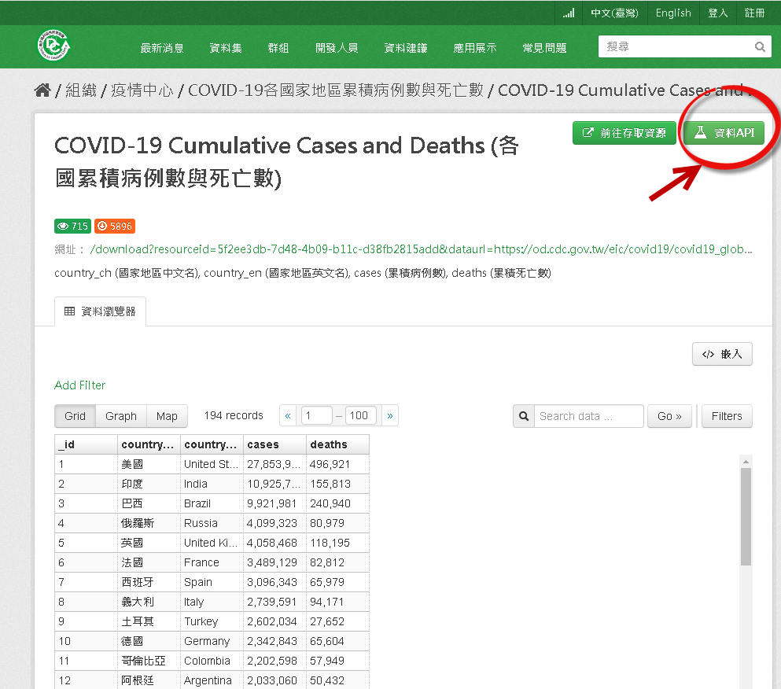
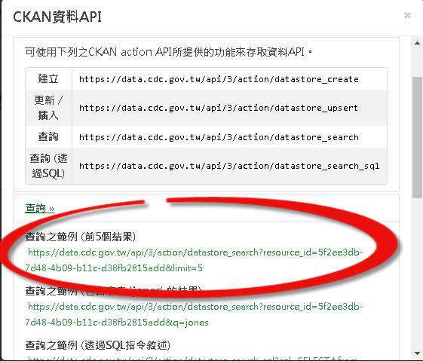
取入資料_WebAPI
https://data.cdc.gov.tw/api/3/action/datastore_search?resource_id=5f2ee3db-7d48-4b09-b11c-d38fb2815add&limit=5

Slide 20
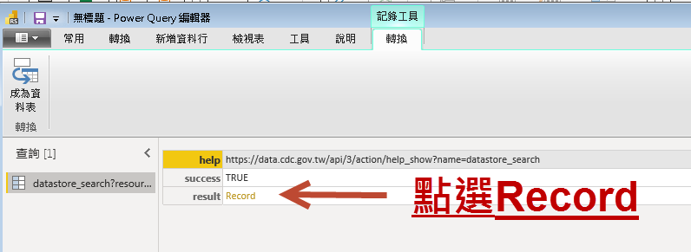
取入資料_WebAPI
https://data.cdc.gov.tw/api/3/action/datastore_search?resource_id=5f2ee3db-7d48-4b09-b11c-d38fb2815add&limit=5

Slide 21
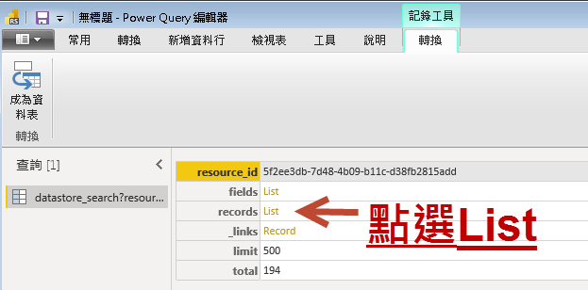
取入資料_WebAPI
https://data.cdc.gov.tw/api/3/action/datastore_search?resource_id=5f2ee3db-7d48-4b09-b11c-d38fb2815add&limit=5

Slide 22
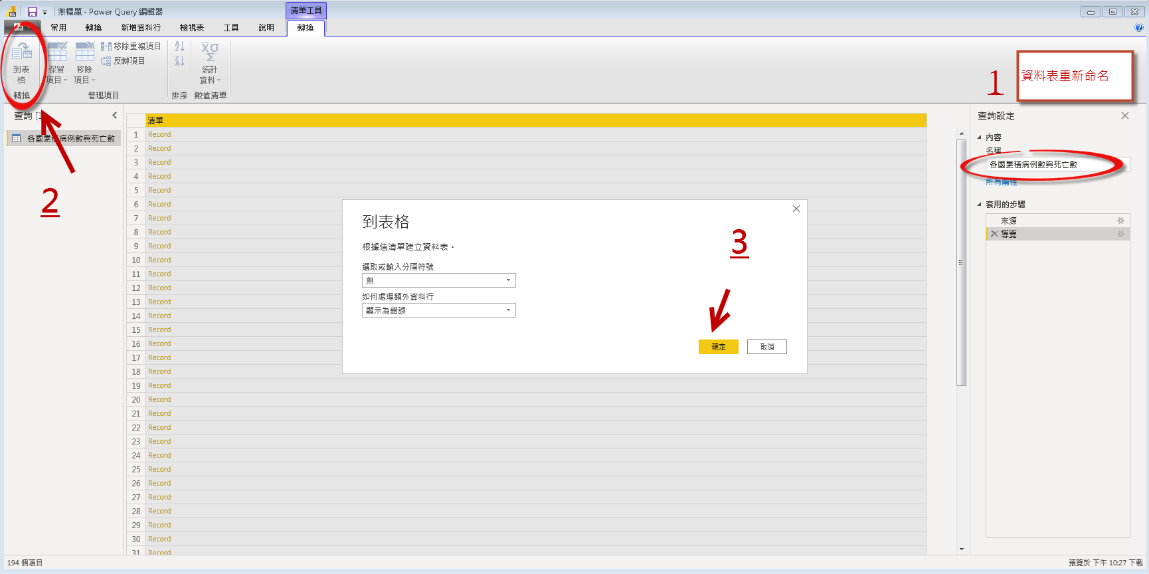
取入資料_WebAPI

Slide 23
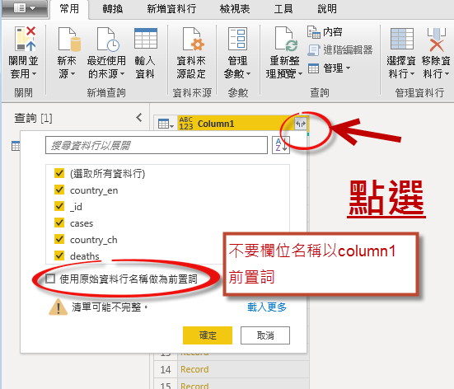
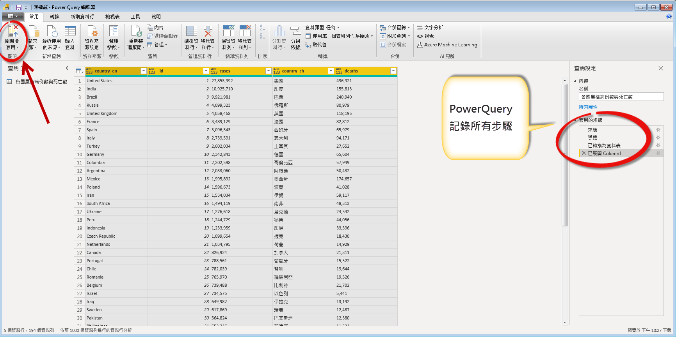
取入資料_WebAPI

Slide 24
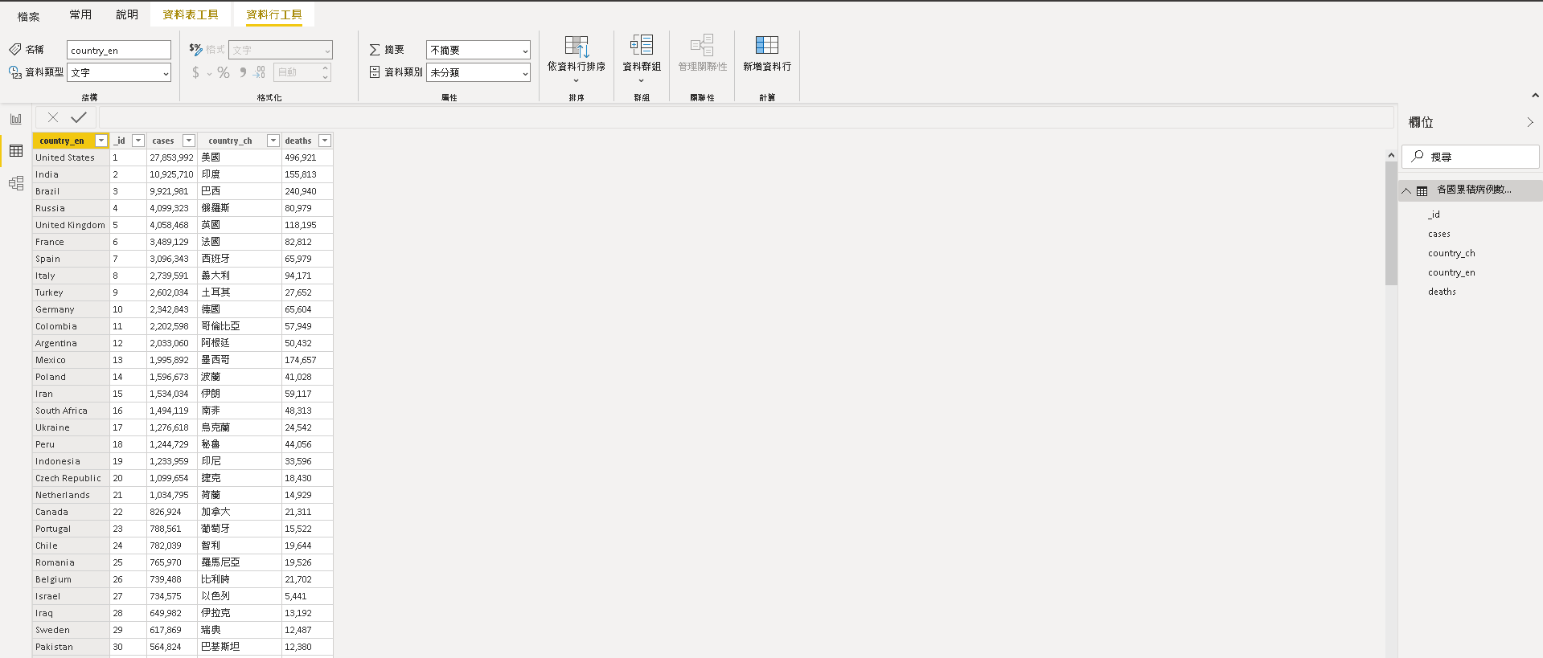
取入資料_WebAPI

Slide 25
取入資料_Excel_CSV

Slide 26
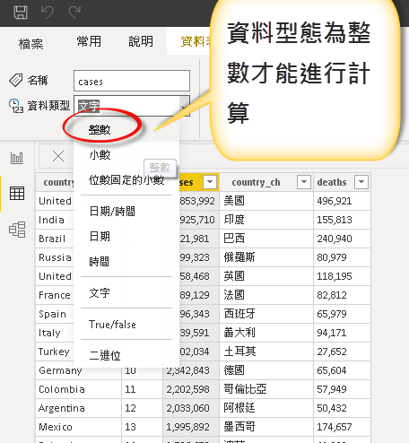

Slide 27
AppSource__匯入更多圖表
為了讓報表視覺可以更佳豐富，還可以從 Power BI 的市集下載豐富的客製化圖表，點選在視覺效果的最後一個 Icon，可以從 AppSource( 市集)匯入更多圖表，進入市集後搜尋【Globe Map】並按新增

Slide 28
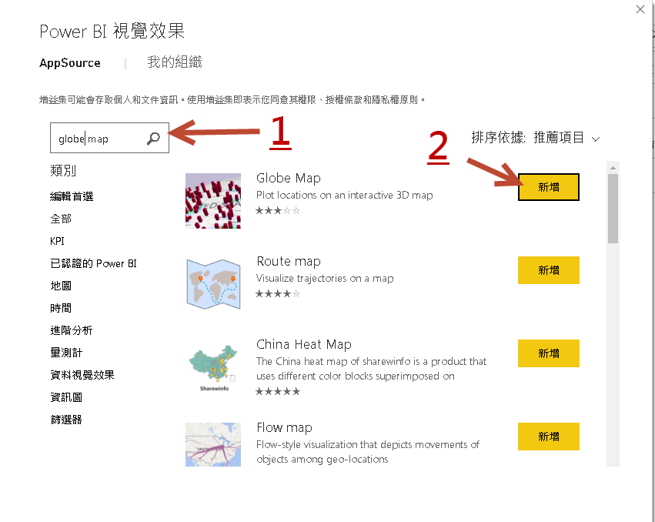
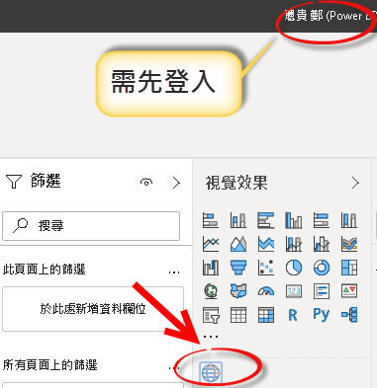
AppSource__匯入更多圖表

Slide 29
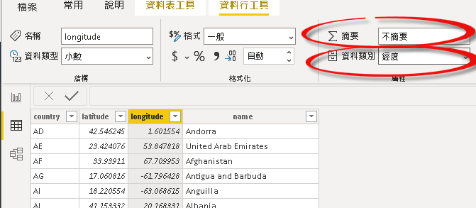

Slide 30
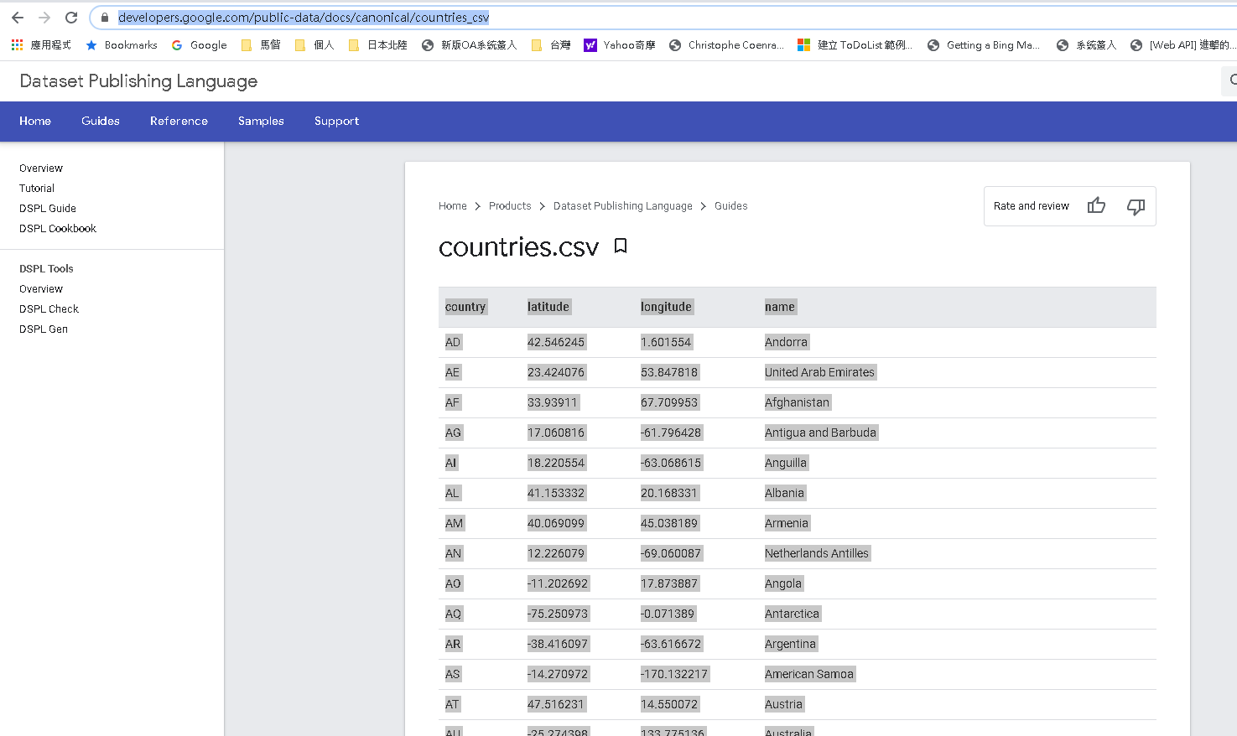
取得各國經緯度資料
https://developers.google.com/public-data/docs/canonical/countries_csv

Slide 31
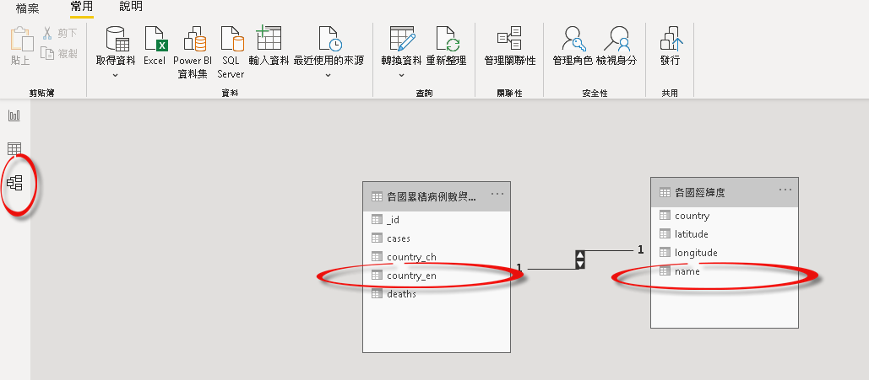
透過web取入資料
模型區建立連結

Slide 33
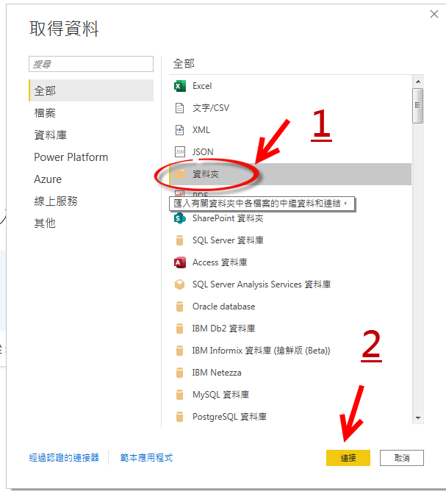
取得資料_匯總資料夾的資料

Slide 34
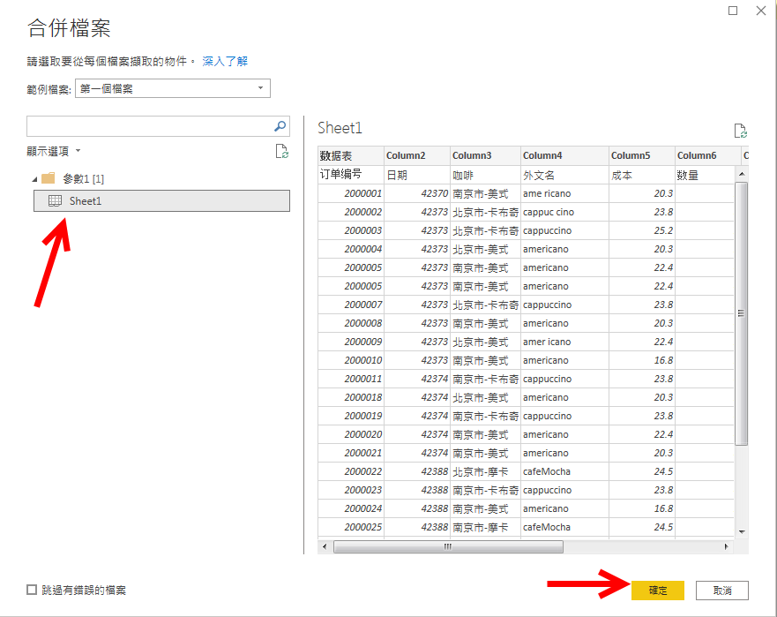
取得資料_匯總資料夾的資料

Slide 36
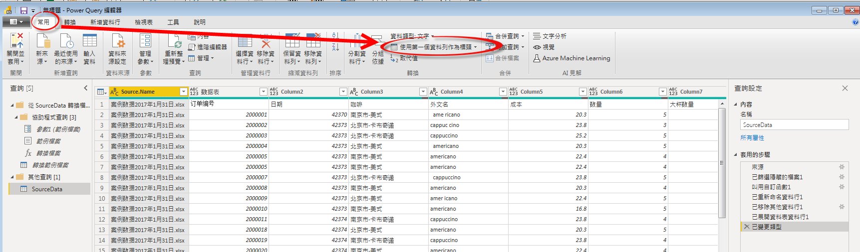
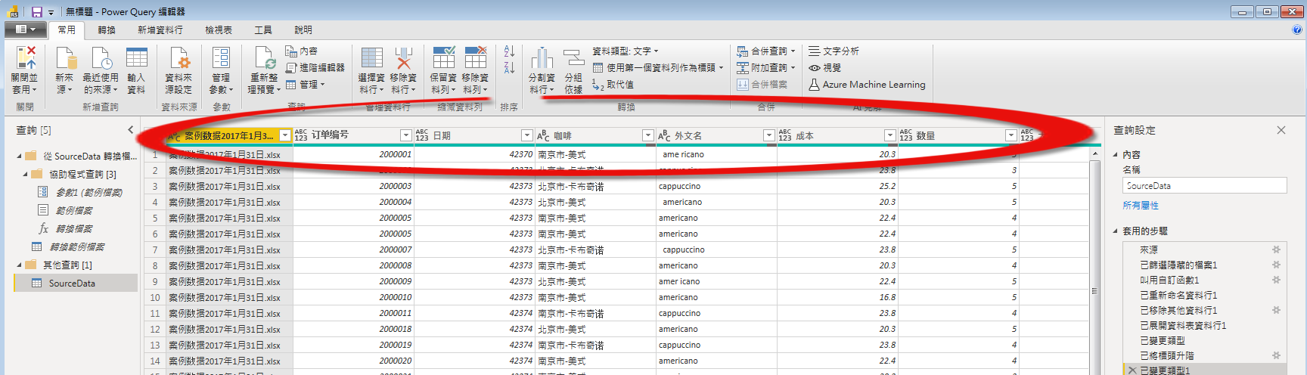
PowerQuery將第一列當作標題

Slide 37
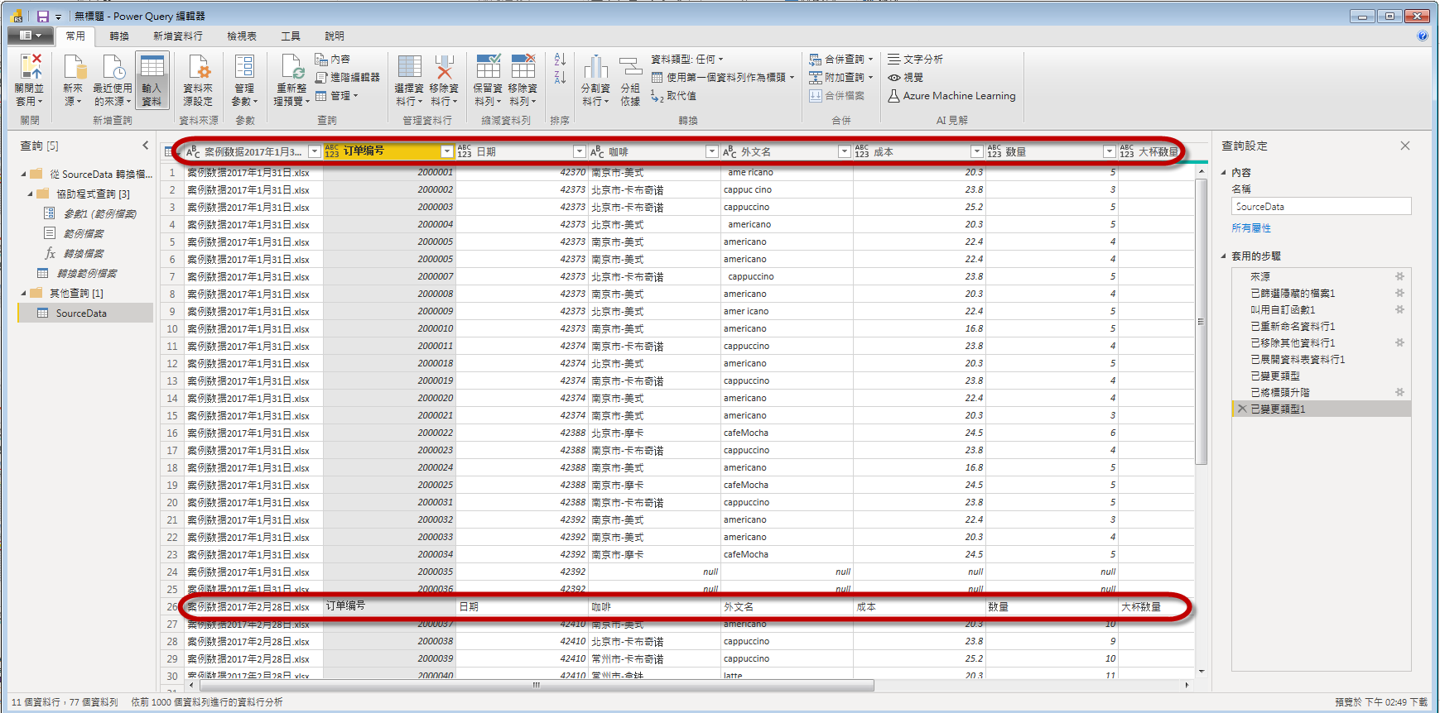
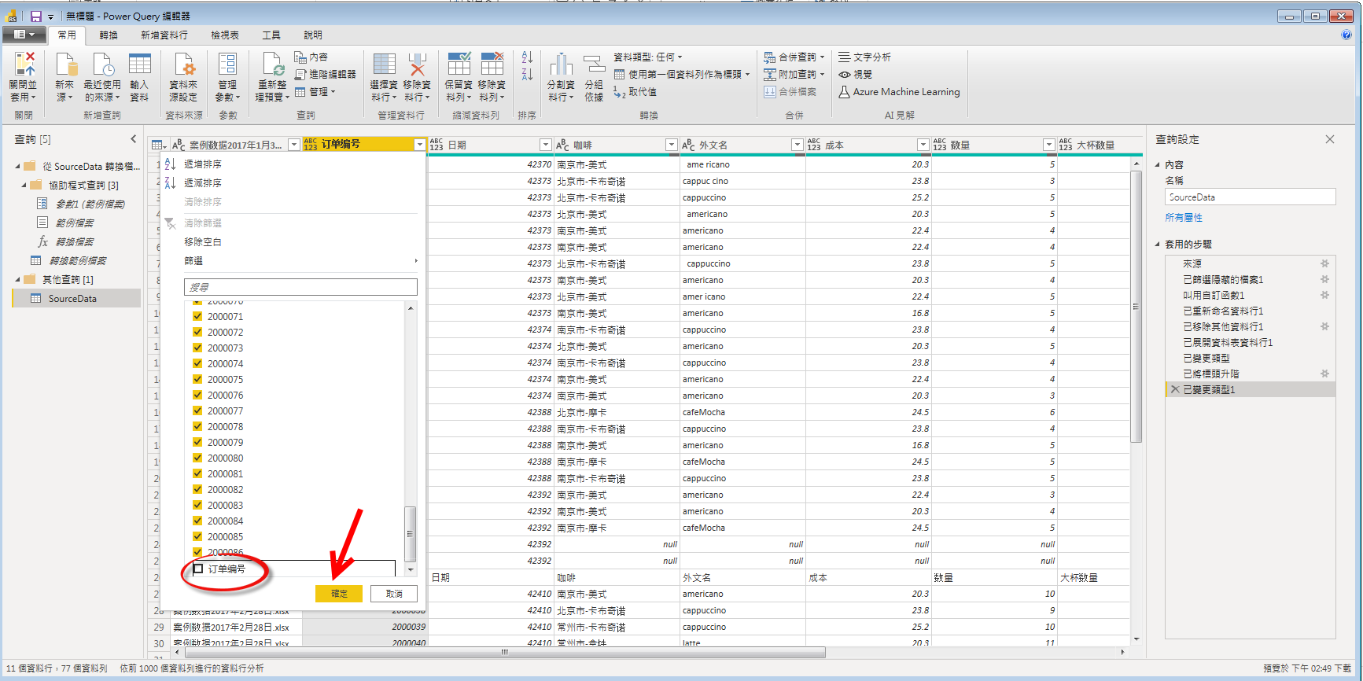
PowerQuery篩選

Slide 38
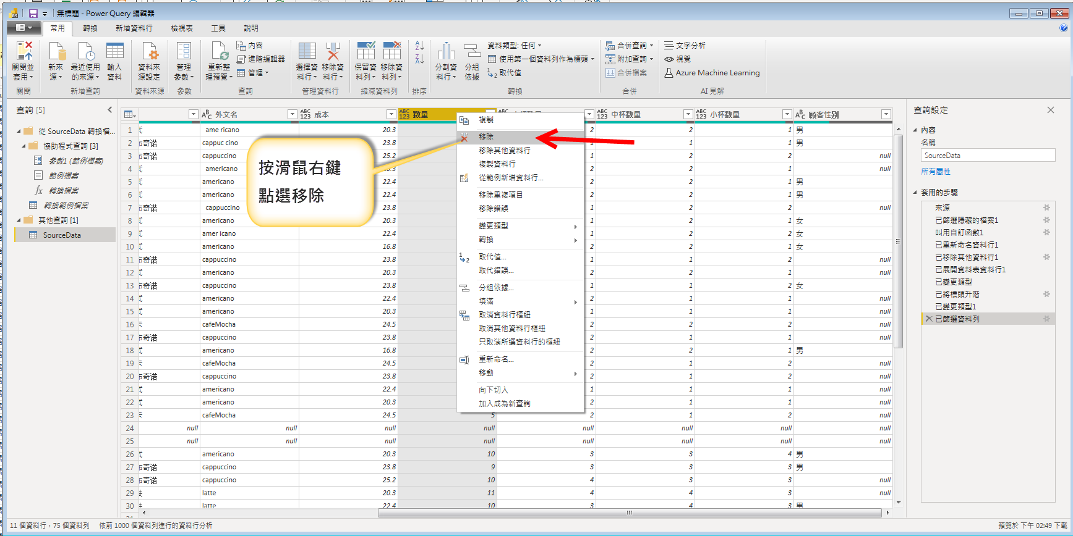
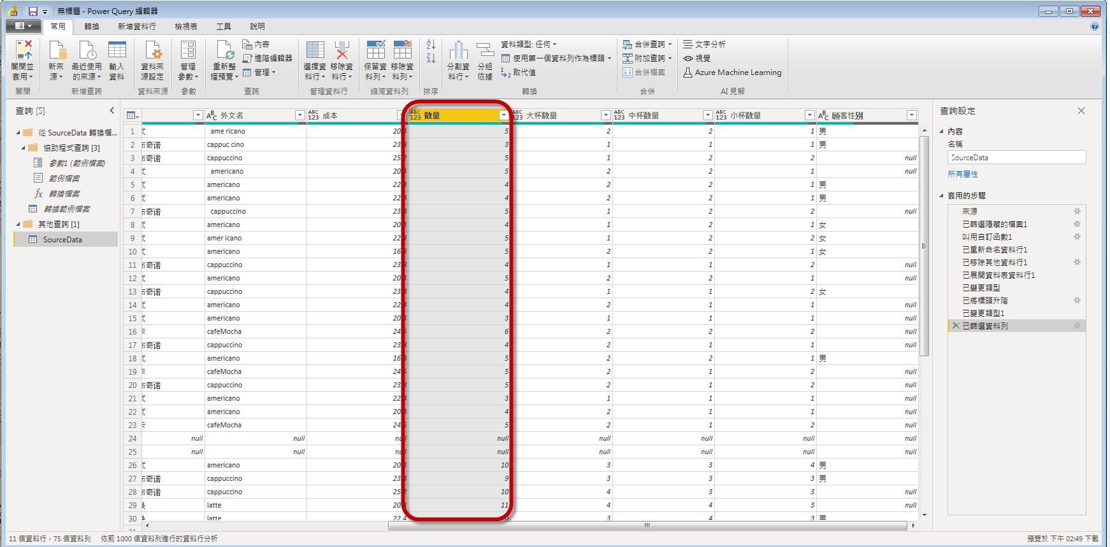
PowerQuery移除資料行

Slide 39
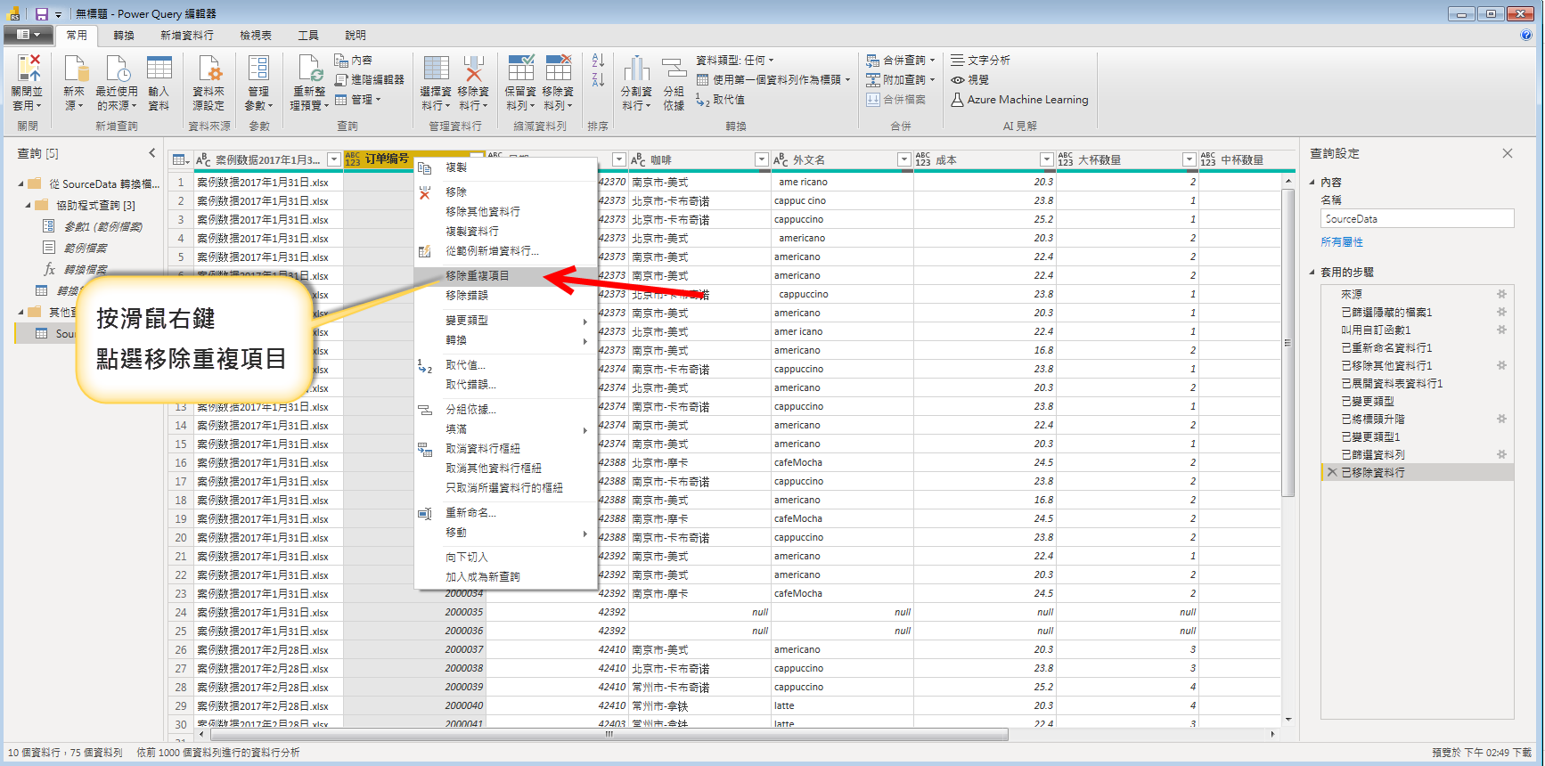
PowerQuery移除重複項

Slide 40
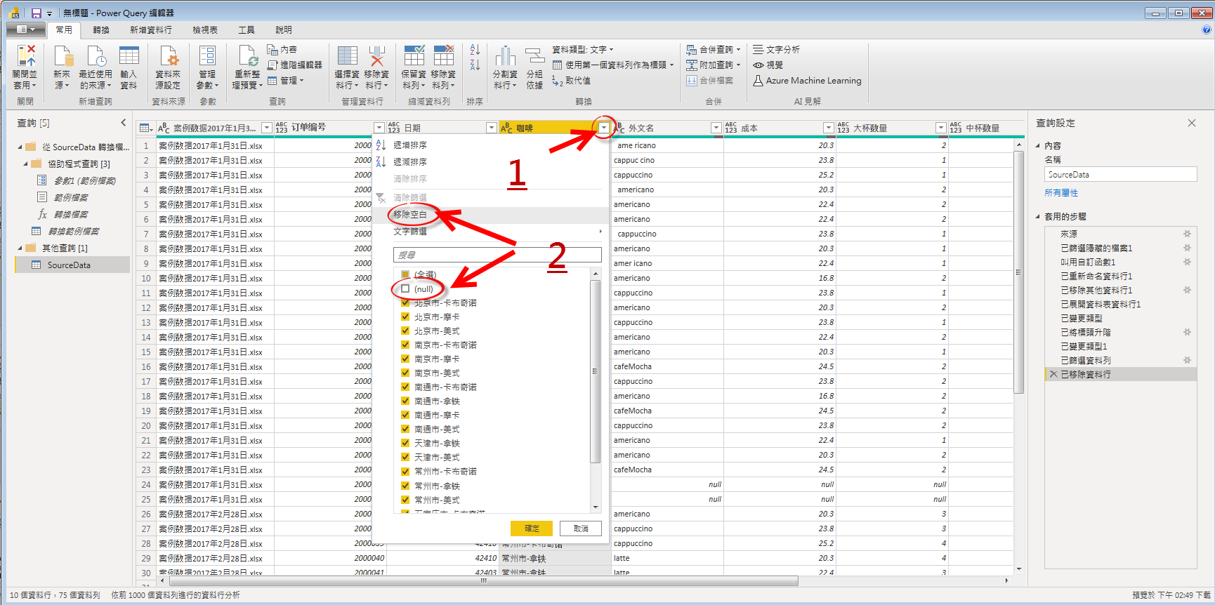
PowerQuery移除空值

Slide 41
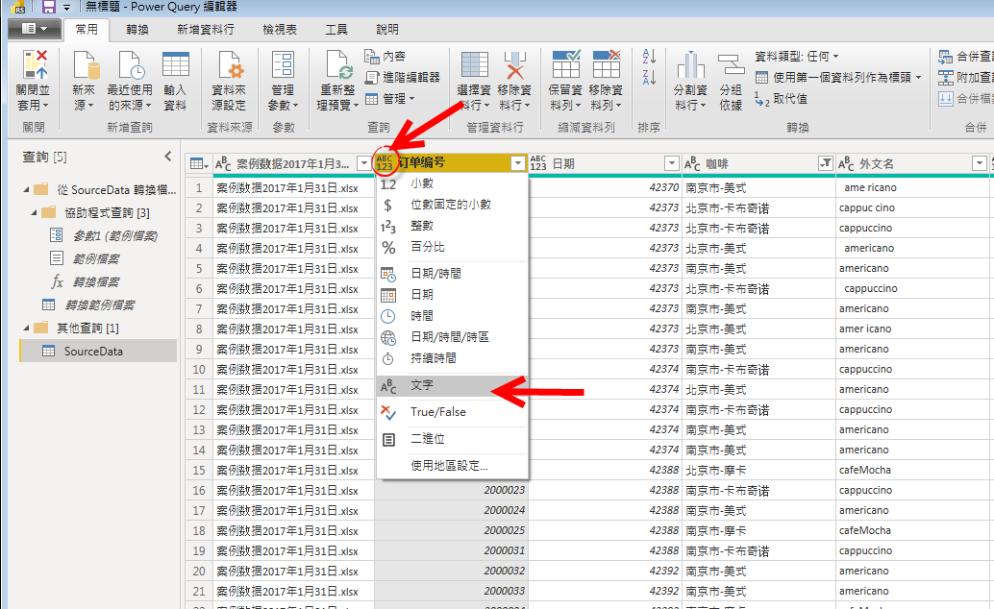
PowerQuery修改資料類型

Slide 42
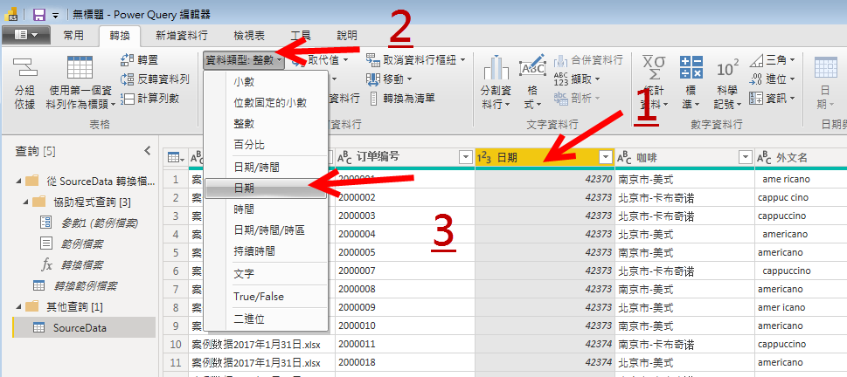
PowerQuery修改資料類型

Slide 43
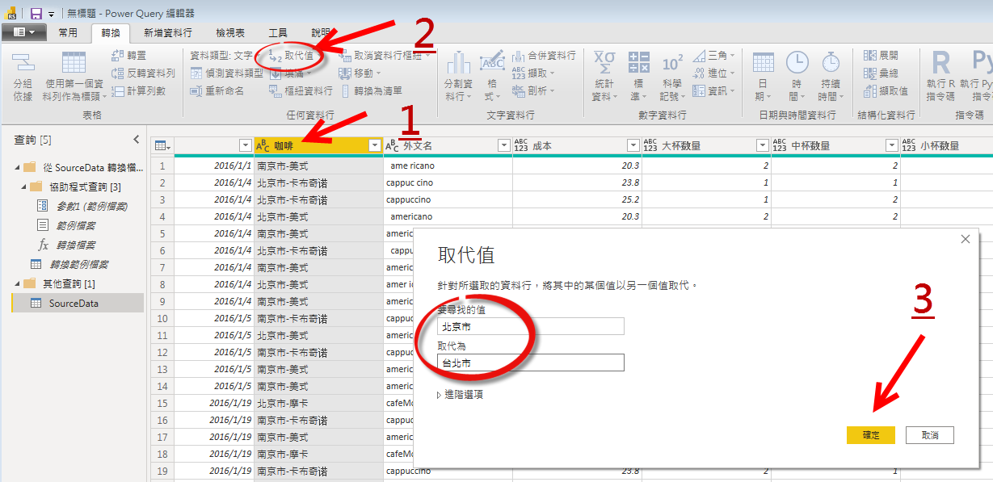
PowerQuery取代

Slide 44
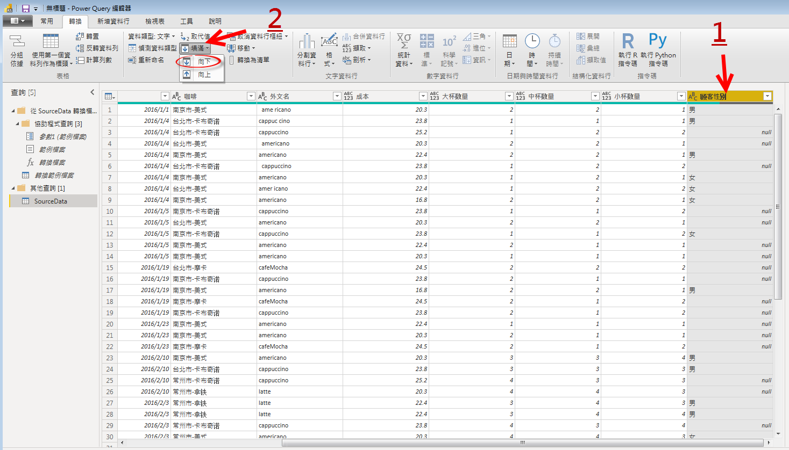
PowerQuery填滿

Slide 45
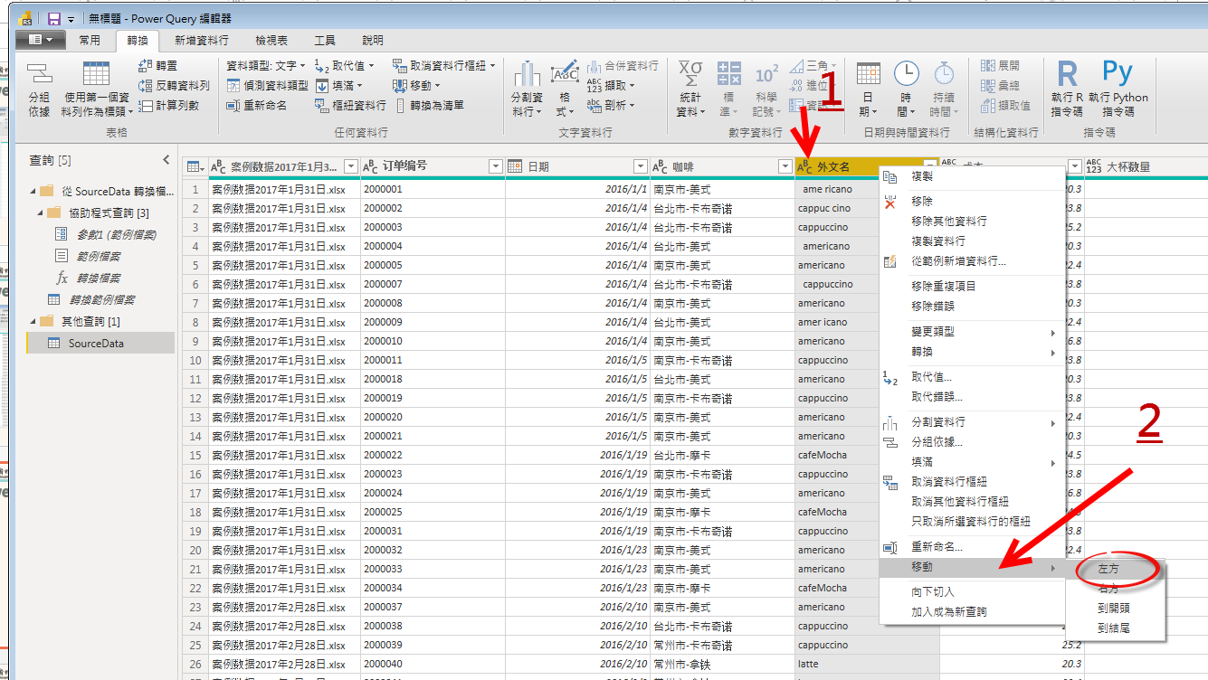
PowerQuery移動資料行

Slide 46
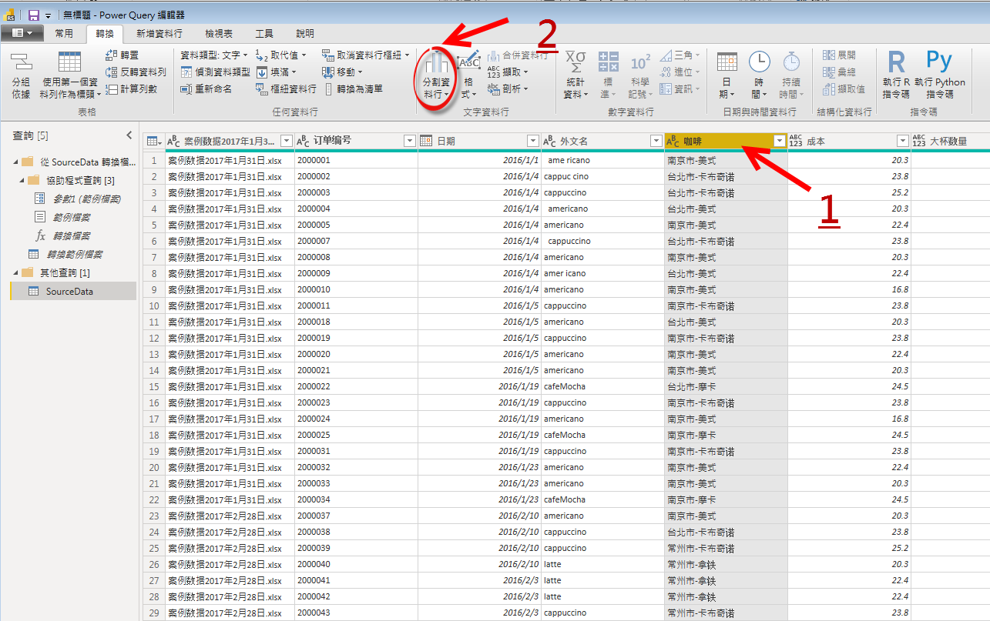
PowerQuery分割資料行

Slide 47
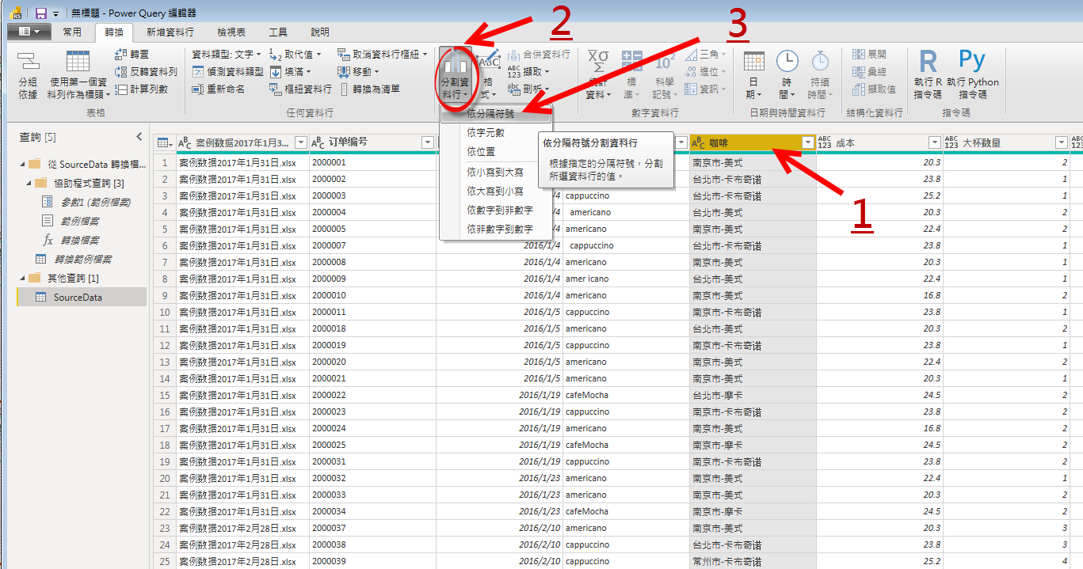
PowerQuery分割資料行 1/2

Slide 48
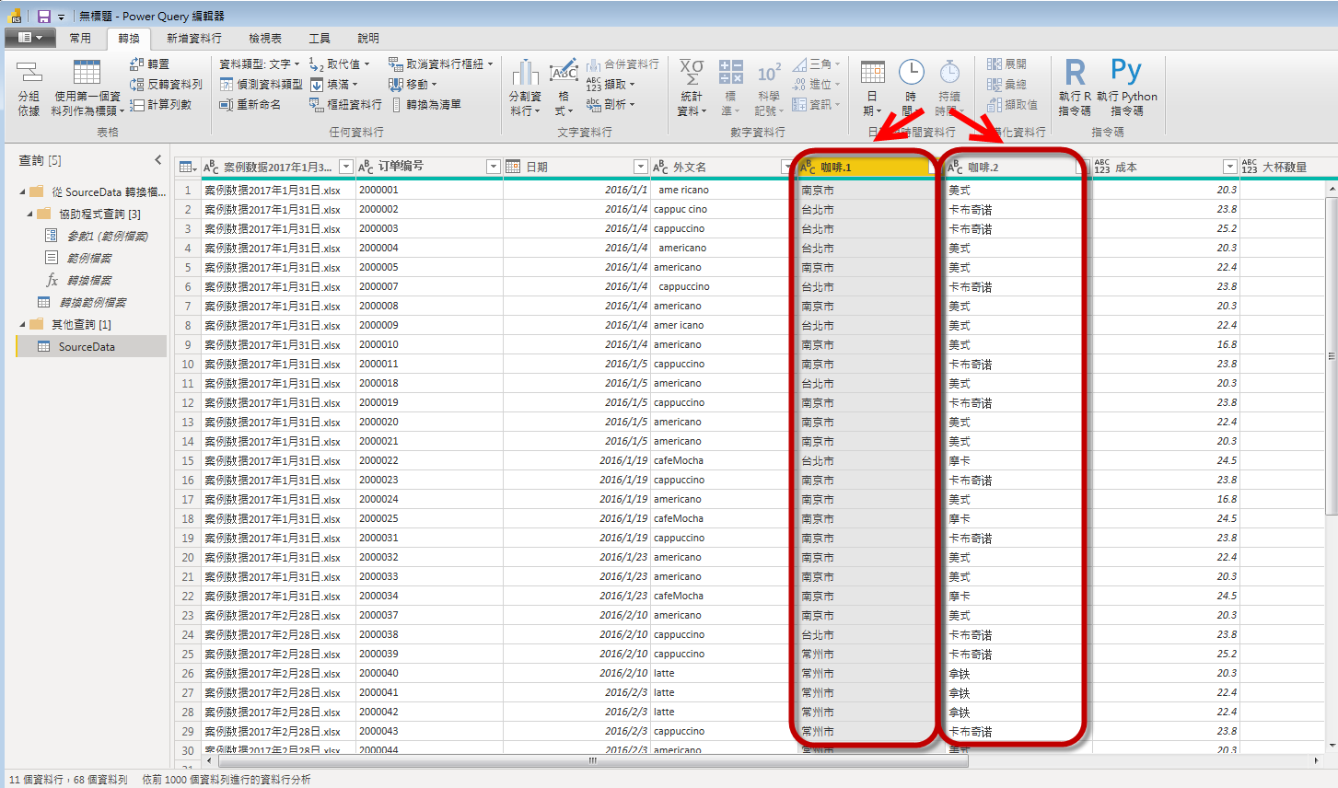
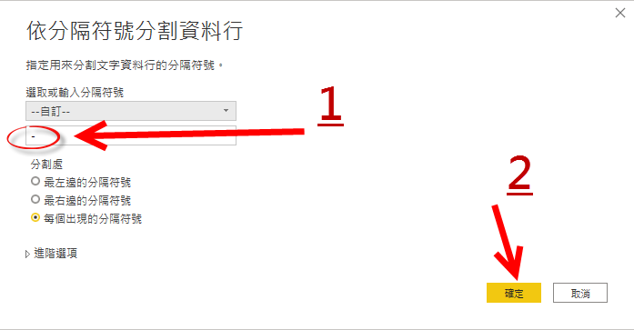
PowerQuery分割資料行 2/2

Slide 49
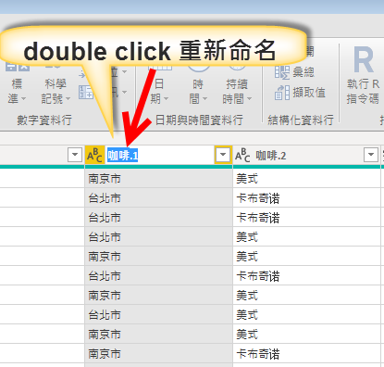
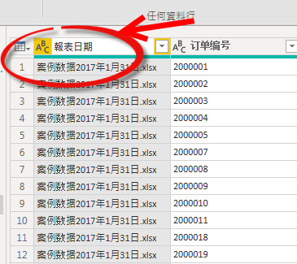
PowerQuery重新命名
分割後請依屬性命名為
『城市』和『咖啡種類』
第一欄改為『報表日期』

Slide 50
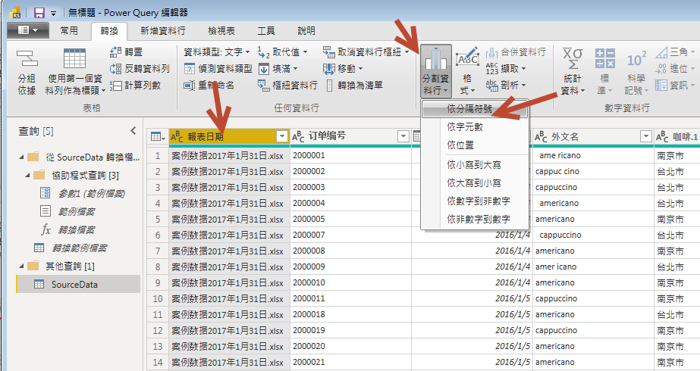
PowerQuery擷取 1/2

Slide 51
PowerQuery擷取 2/2

Slide 52
PowerQuery格式修剪
移除外文名前後空白
文字中間空格可用『取代』移除

Slide 53
PowerQuery設定字母大小寫

Slide 54
PowerQuery排序

Slide 55
PowerQuery套用步驟

Slide 56
PowerQuery套用步驟

Slide 57
PowerQuery套用步驟

Slide 58
PowerQuery取消樞紐分析

Slide 59
PowerQuery條件資料行

Slide 60
PowerQuery索引資料行

Slide 61
PowerQuery複製資料行

Slide 62
PowerQuery數字計算

Slide 63
PowerQuery日期

Slide 64
PowerQuery來自範例的資料行

Slide 65
PowerQuery自訂資料行

Slide 66
PowerQuery合併資料行

Slide 67
PowerQuery轉置(行列互換)

Slide 68
PowerQuery反轉資料列

Slide 69
PowerQuery計算列數

Slide 70
PowerQuery分組依據

Slide 71
PowerQuery複製整張查詢表

Slide 72
PowerQuery加入新查詢
點選欄位後按滑鼠右鍵

Slide 73
PowerQuery加入新查詢

Slide 74
報表製作

Slide 75
視覺效果

Slide 77
https://app.powerbi.com/view?r=eyJrIjoiNTVlZDM3ZGQtOGJiMS00NzBjLTkzMDAtYWIzOTJiYmMyMWQ2IiwidCI6IjU2MWU3YmZiLWM5MWYtNGEwZi1hMzBiLTZiMmEzYjc3Mzk1MyIsImMiOjEwfQ%3D%3D

Slide 78
DAX(Data Analysis Expression)
DAX公式中常用資料型態：整數、小數、文字、日期
量值欄位左側是一個計算機圖示，它是以公式的行式被儲存，不使用時幾乎不佔記憶體
判斷使用資料行還是量值，主要看內容，例如[咖啡種類][杯型]屬性類的資訊需要放在篩選器上不可使用量值，要用資料行。
量值輸出的是值通過運算得到的結果。
量值=CALCULATE([銷售值], '產品表' [咖啡種類]=“拿鐵”)
CALCULATE（<expression>，<filter1>，<filter2> ...）
線上資源：https://docs.microsoft.com/zh-tw/dax/dax-operator-reference

Slide 79
修改[數量]資料類型=>整數

Slide 80
新增[單價]資料行
單價 = RELATED('產品表'[價格])

Slide 81
新增[批發價]資料行
批發價 = IF('SourceData'[單價]>30,'SourceData'[單價]*0.86,'SourceData'[單價]* 0.9)

Slide 82
新增[銷售量]量值
銷售量 = SUM('SourceData'[數量])
平均銷售量 = AVERAGE(SourceData[數量])
最大杯數 = MAX('SourceData'[數量])
訂單數量 = COUNTROWS('SourceData')

Slide 83
新增[銷售量]量值
門市數量 = distinctcount('SourceData'[城市])
單店平均銷售量 = [銷售量]/[門市數量]
ALL銷售量 = CALCULATE([銷售量],ALL('SourceData'))

Slide 84
新增[銷售量 (美式) ]快速量值自動生成公式
銷售量 (美式) =
CALCULATE([銷售量], '產品表'[咖啡種類] IN { "美式" })

Slide 85
新增[取前N名(城市) ]快速量值自動生成公式

Slide 86
新增[月初迄今(數量) ]快速量值自動生成公式
數量 月初迄今 = IF( ISFILTERED('SourceData'[日期]),
ERROR("時間智慧快速量值只可依 Power BI 所提供的日期階層或主要日期資料行進行分組或篩選。"), TOTALMTD(SUM('SourceData'[數量]), 'SourceData'[日期].[Date]))

Slide 87
新增[月初迄今(數量) ]快速量值自動生成公式
數量 月初迄今 = IF( ISFILTERED('SourceData'[日期]),
ERROR("時間智慧快速量值只可依 Power BI 所提供的日期階層或主要日期資料行進行分組或篩選。"), TOTALMTD(SUM('SourceData'[數量]), 'SourceData'[日期].[Date]))

Slide 89
視覺效果：群組直條圖

Slide 90
視覺效果：群組直條圖
軸:年月
值:銷售量
圖例:咖啡種類

Slide 91
新增平均線

Slide 92
變更圖列位置

Slide 93
視覺效果：環型圖
值:銷售量
圖例:杯型

Slide 94
視覺效果：卡片
欄位:銷售量

Slide 95
新增[門市數量]量值
門市數量 = distinctcount('SourceData'[城市])

Slide 96
視覺效果：交叉篩選器

Slide 97
視覺效果：交叉篩選器
如果需要回覆滑桿控制器需要重新產生交叉篩選器

Slide 98
取入Excel產品表_建立模型

Slide 99
取入Excel產品表_建立模型

Slide 100
取入Excel產品表_建立模型

Slide 101
取入Excel產品表_建立模型

Slide 102
取入Excel產品表_建立模型

Slide 103
取入Excel產品表_建立模型

Slide 104
新增資料行_單價
單價 = RELATED('產品表'[價格])
獲利 = [單價] - [成本]

Slide 105
新增量值_銷售金額
銷售金額 = sumx('SourceData',[數量]*[單價])
總獲利金 = sumx('SourceData',[數量]*[獲利])

Slide 106
繪製散佈圖

Slide 107
繪製主頁(銷售量統計)

Slide 108
下鑽細項網頁(三步驟)
步驟1：建立細項網頁
步驟2：新增鑽研欄位
步驟3：執行下鑽

Slide 109
下鑽細項網頁(步驟1：建立細項網頁)

Slide 110
下鑽細項網頁(步驟2：新增鑽研欄位)
新增[咖啡種類]為鑽研欄位_之後只要[咖啡種類]圖表均可下鑽到此页面

Slide 111
下鑽細項網頁(步驟2：新增鑽研欄位)
完成鑽研欄位設定自動產生回上頁按鈕

Slide 112
步驟3：執行下鑽
選擇下鑽圖表項目按滑鼠右鍵

Slide 113
步驟3：執行下鑽
呈現下鑽圖表項目咖啡明細頁面

Slide 115
Power BI APP 查詢院內伺服器
1
2
4
3

Slide 116
歡迎聆聽 恭請指教

